Slide 1
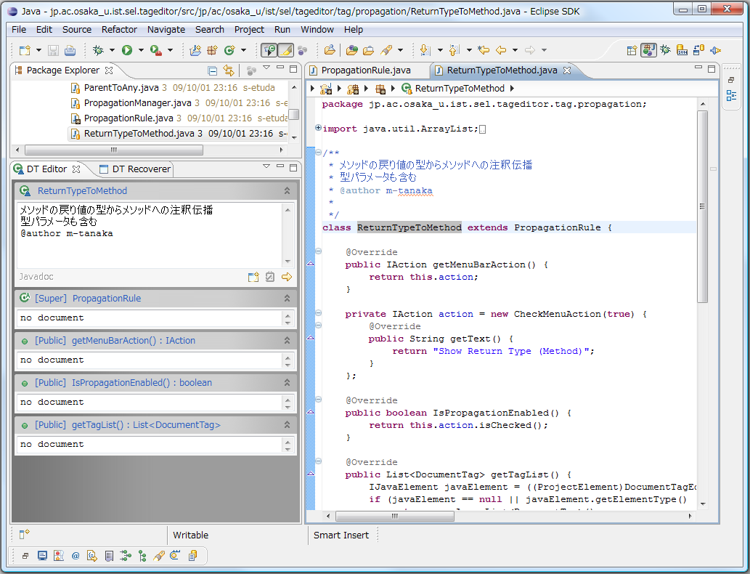
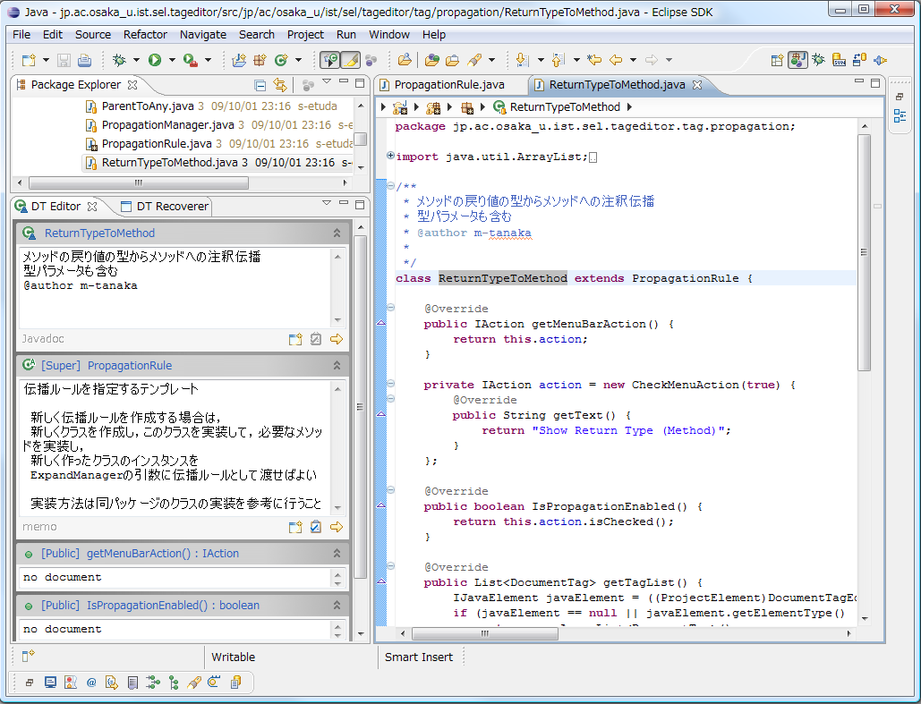
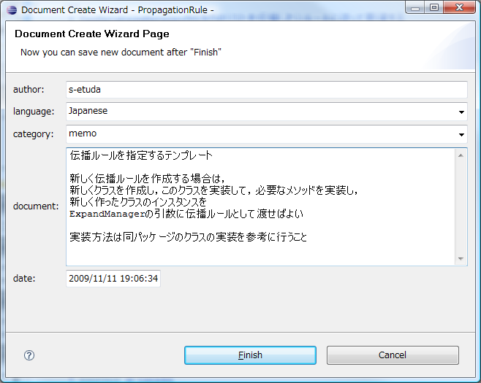
識別子に対する注釈付加ツール DocumentTag
悦田翔悟 田中昌弘 石尾隆 井上克郎
大阪大学 大学院情報科学研究科
プログラム理解における問題：ソースコード上の検索・移動 の負担が増大
  ・ 識別子の役割 を理解するには，関連する識別子 を調べる必要がある
  ・ 変数と変数の型
  ・ メソッドとメソッドの戻り値・引数・例外の型
  ・ 親クラスと子クラス
  ・ 複数のクラス間 を 移動・読解 する必要がある
提案手法：注釈付加ツールDocumentTag
・識別子 に対して開発者が 注釈 を記述する
・変数，メソッド，クラス
・仕様や使用例，バグレポートなどを記述
・注釈伝播 により，関連する注釈 を 一度 に参照できる
注釈を記述
関連する識別子に対して
注釈が伝播する
public class LimitList extends List {
注釈を参照
伝播
・・・
伝播
注釈伝播ルール
（型） LimitList
LimitList <LineElement> lineElements =
new LimitList<LineElement>();
registerLineElements(source,
lineElements);
if (lineElements.size() < 256) {
lineElements.add(source);
①変数への注釈伝播
・変数宣言の型 → 変数
・変数初期化子に出現する識別子 ➔ 変数
②メソッドへの注釈伝播
・仮引数・戻り値・例外の型，仮引数 ➔ メソッド
・親クラスのオーバーライドされたメソッド ➔ メソッド
・同一クラスでオーバーロードされたメソッド ➔ メソッド
③クラスへの注釈伝播
・親クラス ➔ 子クラス
LimitList の制約
size < 256
伝播
伝播
lineElements
エディタ内の各行の情報を記録するリスト
関連する注釈も参照できる
親クラスの識別子に注釈を記述する
エディタ上でカーソル位置にある
識別子の注釈の一覧を参照できる
子クラスの参照時に，
親クラスに記述した注釈が追加される
今後の方針： 動的解析 を利用した注釈付加
課題 ： 多数 の 注釈伝播 が起こる
・子クラス ➔ 親クラス
・オーバーライドしたメソッド ➔ メソッド
実行履歴 を取得し，実行された範囲 で
注釈伝播を行う
・動的情報タグ の生成
・実行履歴に基づく 伝播ルール
Super
Super
SubA
SubA
SubB
SubC
SubD
SubB
SubC
SubD

